Slide 1
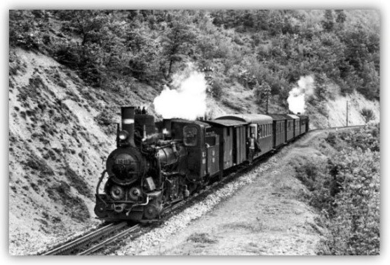
„Писак локомотиве”
Миленко Ратковић

Slide 2
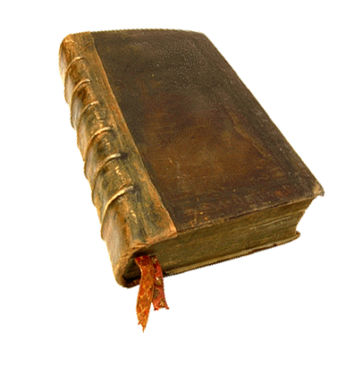
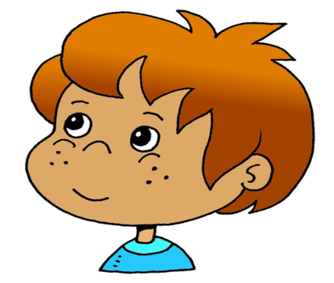
Главни лик је лик о коме се највише говори у радњи текста.
Особине главних ликова
Машиновођа Митар: осјећајан, брижан, забринут, племенит,
усамљен, тужан, радознао, стар.
Дјечак: усамљен, тужан, слијеп, скроман, стрпљив.

Slide 3
1.Како је дошло до пријатељства Митра и дјечака?
До пријатељства дјечака и Митра дошло је, писком локомотиве.
2. На који начин су ова два пријатеља остварила контакт сваког
дана?
Два пријатеља су остварила контакт звуком (писком локомоти-
ве), зато што је дјечак био слијеп.

Slide 4
3. Шта је нарушило то пријатељство?
Њихово пријатељство нарушено је Митровим одласком у пензију.
4. Ко је од њих двојице више туговао? Зашто?
Не можемо знати ко је више туговао. Митар је жалио што више неће виђати слијепог дјечака, неће га поздрављати писком локомотиве, што више неће управљати својом локомотивом, а дјечак је био тужан што више не чује писак локомотиве. Што је мислио, да је изгубио јединог пријатеља.

Slide 5
План приче:
1. Усамљена кућа.
2. Разговор Митра са женом о загонетном дјечаку.
3. Митар се досјетио како да види дјечака.
4. Машиновођа Митар открива оно што је слутио.

Slide 6
5. Писак локомотиве.
6. Митров одлазак у пензију.
7. Митар одлази код дјечака.

Slide 7
Корисни савјети за препричавање текста:
Присјети се шта значи препричати текст (својим ријечима
испричати прочитано);
2. Препричавање може бити сажето и опширно;
3. Поштуј структуру (увод, главни дио и крај);
4. Препричај једноставно и јасно;
5. Прати редосљед догађаја;
6. Покушај да не понављаш исте ријечи он, онда, када…
7. Прије писања покушај да направиш план препричавања.

Slide 8
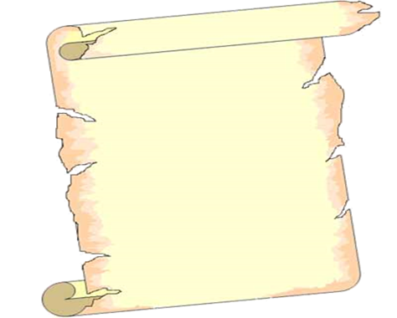
Задатак за самосталан рад
Сажето препричај текст „Писак локомотиве“ тако да
осмислиш властити крај.

